Slide 1

Hållbart företagande=
- Oändliga Möjligheter...
Hur gör man praktiskt???

Slide 2
Frilufts-människa
Kajak-paddlare
Mor och Farmor
Trädgårds-amatör
Sambo
Kommun-invånare
Före-tagare
Miljö och personal-ansvarig
Stolt mottagare av miljöpriset.
FD. Mulle-fröken
Vad skall de 10.000 kr användas till?
Vem är jag ?

Slide 3


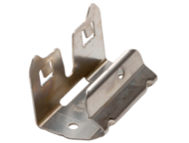

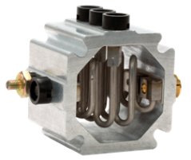

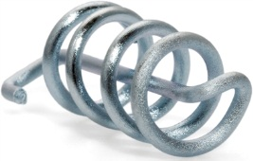
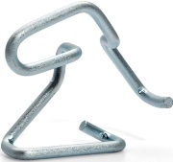
Spring Systems AB är en av Skandinaviens ledande tillverkare av
fjädrar, tråddetaljer och clips.
Våra kunder finns inom bilindustrin, skog och trädgård, bygg, vitvaror med flera andra branscher.

Slide 4
En lokal leverantör
- Med en Global Marknad
Export: 50%
■ Direkt export
■ Indirekt export
Reachdirektivet ställer stora krav på dokumentation.

Slide 5









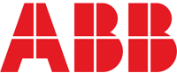
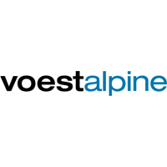











Våra samarbetspartners
Kundkrav= behov av lättare komponenter= minskad miljöpåverkan

Slide 6

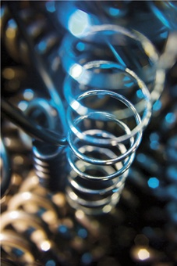
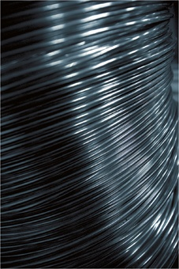
Företagets historia
1964 Mekaniska Fjädrar AB startas som en renodlad fjäderleverantör
1967 Excenterpressar anskaffas
1980 Företaget säljs och jobbar under namnet MEFAB
1987 Exportandelen är 10%
1994 ISO 9002 Certifiering
1997 Trådbockningsmaskiner upp till tråddiameter 12mm anskaffas
1998 QS 9000 & ISO 14001 Certifiering
Exportandelen är 35%.
2000 MILJÖBALKEN
2001 Företaget säljs och byter namn till Kendrion Spring Systems AB
2003 ISO TS 16949 Certifierad samt utnämnd som Ford Q1 leverantör
2005 Nossevo Invest AB köper tillbaka företaget och byter namn till Spring Systems
Exportandelen är 50%
2007 REACH- direktivet
2011 Lena Ovesson köper Spring Systems

Slide 7
Utdrag ur Ägardirektivet
Övergripande mål:
Tillväxt och utveckling skall ske ur ett hållbarhetsperspektiv.
Ekonomiskt hållbart- långsiktig lönsamhet med högsta kreditvärdighet (UC riskklass 5) som målsättning.
Socialt och etiskt hållbart- ansvarstagande personalpolitik, sunda och ärliga relationer med kunder, leverantörer och övriga intressenter.
Miljömässigt hållbart- aktivt verka för en säker arbetsmiljö. Sträva efter att minska negativ miljöpåverkan i alla processer.
Nyckeltal att sträva mot fram till 2020:
7 % vinst efter finansiella poster under en konjunkturcykel på 5-7 år.
Omsättningsökning upp till 130 MSEK.
Verksamhetsplan och policys utgör grunden i Spring Systems arbetssätt och har förankrats och godkänts av medarbetare och styrelse. Processägare i företaget skall leda och stimulera medarbetarna till goda arbetsinsatser för att nå samsyn i företagets mål och inriktning.
Nedanstående uppgifter avser perioden 2014-2020, utvärderas årligen och ersätter direktiv från 2013-05-22.

Slide 8
Utdrag ur vår policy
Vårt arbetssätt kallar vi den blå tråden. Detta innebär att alla på företaget arbetar med ständiga förbättringar för att minska våra slöserier samt att arbeta enligt nollfelsprincipen.
Våra övergripande mål finns i varje process och följs upp samt redovisas regelbundet.
Allt vi gör vilar på våra grundvärderingar och påverkas av våra kunders behov och nöjdhet. Utifrån detta förbättrar, målsätter och leder vi företaget.
För att uppnå detta skall vi:
Vara ett naturligt val för våra nuvarande och framtida kunder.
Vara en attraktiv arbetsgivare för våra nuvarande och kommande medarbetare.
Kommunicera, utbilda och motivera våra medarbetare att växa med oss.
Säkerställa att vårt verksamhetssystem är väl fungerande och anpassat efter våra förutsättningar.
Efterleva samt ställa krav att våra leverantörer respekterar mänskliga rättigheter, följer lagar och avtal gällande inre och yttre miljö, diskriminering och barnarbete etc.
Identifiera och säkerställa att lagar och andra krav som gäller för vår verksamhet följs.
Aktivt arbeta för att minimera vår miljöbelastning samt förebygga förorening.
Vara en bidragande del av det lokala samhällets utveckling.
Ha en företagskultur som står för rätt kvalitet, hög säkerhet och hållbar miljö.

Slide 9
"Vi ärver inte jorden av våra fäder,
vi lånar den av våra barn".
Ett gammalt indianordspråk
Ingen kan göra allt men alla kan göra något
Okänd

Slide 10
Våra miljömål 2013-2015
Giftfri miljö genom att:
Minska/byta ut antalet kemikalier med fokus på prio-listan.
Minska koldioxidutsläppen genom att:
Energieffektivisera
Minska extratransporter
Inköp av hybridtjänstebilar

Slide 11
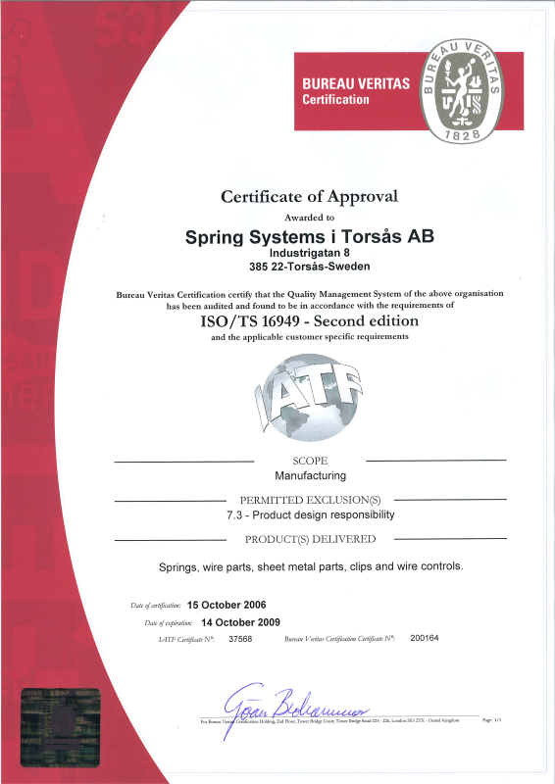

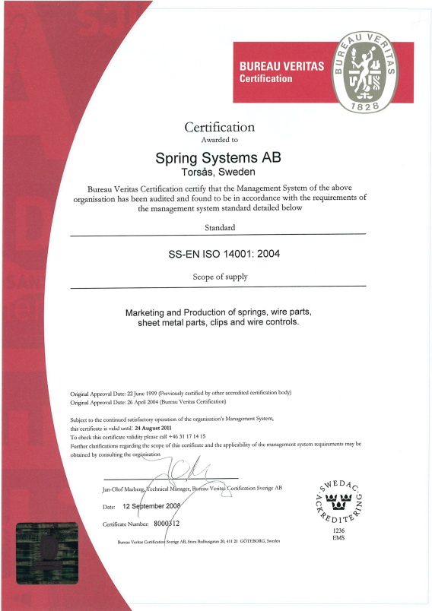
Vårt miljöarbete
Egenkontrollprogram omfattar bl.a.:
Kunskap om hur vi påverkar miljön och hur vi arbetar förebyggande.
Kunskap om vilka lagar och krav vi omfattas av.
Kunskap om hur våra kemikalier påverkar yttre och inre miljö.
Kunskap om hur vi hanterar nödläge, brand, spill ect.
Kunskap om ny teknik som minskar miljöpåverkan.
Hur vi ser till att hela verksamheten har kunskap om ovanstående via rutiner, instruktioner.

Slide 12
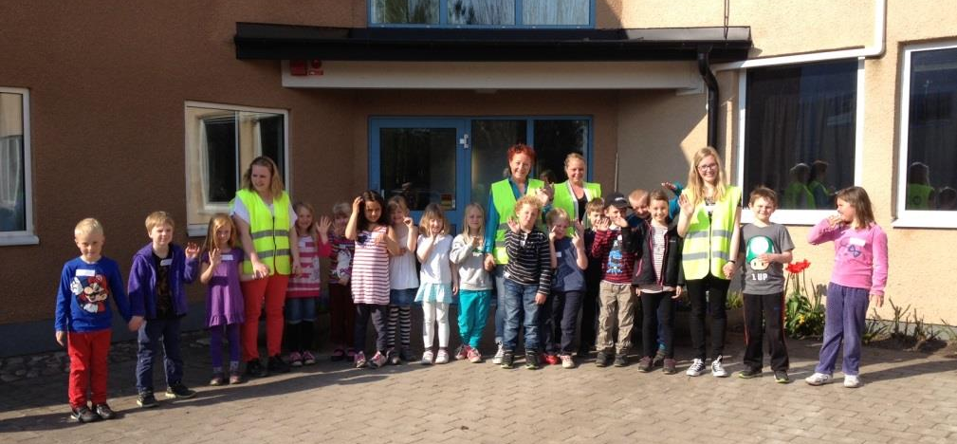
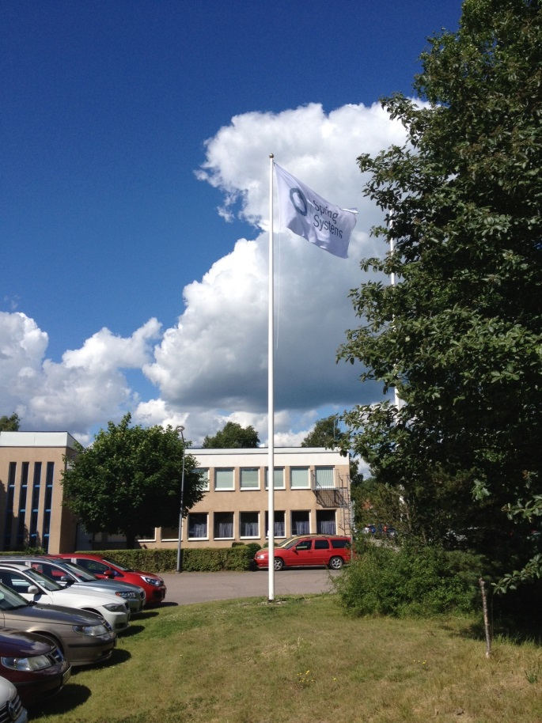
Hur ser du på industrins framtid?
Vi behöver engagerade medarbetare för att bevara och utveckla svensk industri

Slide 13
Morgondagens (miljö)utmaningar
Vi levererar produkter framförallt till bilindustrin som bl.a.
    Förbrukar resurser i form av olja, el, metaller
    Försurar vattendrag och luft
    Ökar koldioxidutsläpp.
VÅRA UTMANINGAR=
Att aldrig slå sej till ro.
Att påverka kunder och leverantörer mot gemensamma miljömål.
Att hänga med i ny teknik för nya klimatsmarta lösningar.

Slide 14
Möjligheter
Industrin i Sverige har konkurrensfördelar jämfört med många andra länder.
Det finns en stor medvetenhet om verksamhetens inverkan på miljön, vilket medfört stora utsläppsminskningar sedan 70-talet. (Miljöbalken)
Det finns även en bred kunskap om energiomvandling och energieffektivisering.
Det finns många miljöteknikföretag som tar fram smarta lösningar.
Den tillväxtökning som sker i flertalet utvecklingsländer inte minst i Asien, är förenad med ökade miljö- och klimatproblem. Svensk industri kan hjälpa dessa länder.

Slide 15
Inbjudan till Spring Systems
50-års jubileum
(bidrag från miljöstipendiet)
Lunchföreläsning: 19/9 2014 12.00-13.00
Plats: Spring Systems
Föreläsare: Karl-Henrik Robert.
Han är grundare av det Naturliga Steget (The Natural Step), en ideell förening, som är inriktad på att ge rådgivning inom miljöfrågor och ett hållbart samhälle. Deras vision är: Ett hållbart samhälle och deras mission är: Att accelerera takten i förändringen mot ett hållbart samhälle.
Anmäl till Lena Ovesson@springsystems.se

